Slide 1
Русский язык
5
класс
Правописание не
с существительными

Slide 2
СЕГОДНЯ НА УРОКЕ:
Усвоим правила слитного и раздельного написания НЕ с именами существительными;
закрепим навыки правописания не с существительными.

Slide 3
Обратимся к таким существительным:
правда друг счастье
Как правильно их написать с не?
Какой смысл придает этим
словам приставка не?
Слитно?
Чем является не здесь?

Slide 4
Продолжим наблюдения
Понаблюдай за особенностями данной группы.
правда – неправда
счастье – несчастье
друг – недруг
правда – неправда (ложь)
счастье – несчастье (горе)
друг – недруг (враг)
Чем можно заменить существительные с не?
синонимом
Существительные с НЕ пишутся слитно,
если слово с НЕ можно заменить синонимом без НЕ или близким по значению.
Чем является не в данных словах?
Сделайте 2-й вывод о слитном написании существительных с не.

Slide 5
ВЫВОД 1
Если существительное с НЕ может быть заменено
синонимом без НЕ или близким по значению выра
жением, то существительное с НЕ пишется слитно.
Не здесь является приставкой.

Slide 6
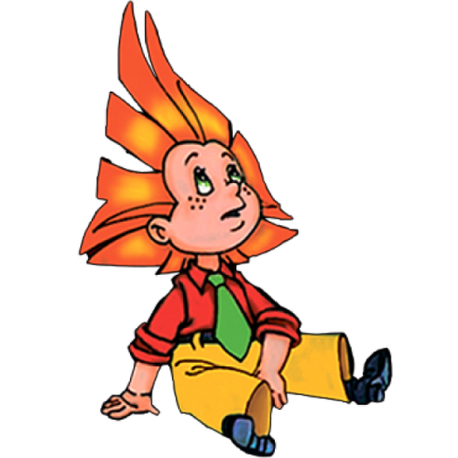
Найди соответствия
НЕБЫЛИЦА ГРУБОСТЬ
НЕЗАВИСИМОСТЬ ВЫДУМКА
НЕВЕЖЛИВОСТЬ СВОБОДА
НЕГОДОВАНИЕ ВРАЖДА
НЕНАВИСТЬ ВОЗМУЩЕНИЕ

Slide 7
ПРОВЕРЬ
НЕНАВИСТЬ ВРАЖДА
НЕБЫЛИЦА ВЫДУМКА
НЕГОДОВАНИЕ ВОЗМУЩЕНИЕ
НЕВЕЖЛИВОСТЬ ГРУБОСТЬ
НЕЗАВИСИМОСТЬ СВОБОДА

Slide 8
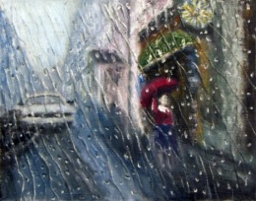
Понаблюдайте за особенностями группы слов.
ненастье
невзгоды
невежда
…настье
…взгоды
…вежда
?
Прочитайте слова без не.
Чем является не в приведённых словах?
Сделайте вывод, когда не с существительными пишется слитно.
Существительные пишутся слитно,
если без НЕ не употребляются.

Slide 9
СЛОВАРНАЯ РАБОТА
Недуг –
Невежда –
Невежа –
болезнь, сильное недомогание.
необразованный, малосведущий человек, неуч.
невоспитанный человек.

Slide 10
ВЫВОД 2
Если существительное
не употребляется без не, то пишется слитно.
не в них - часть корня.

Slide 11
В русском языке есть существительные, которые
не употребляются без НЕ. Это:
Небрежный, небылица, неваляшка, невежество, невежа, невежда, неверие, невзгода, невидаль, невидимка, невинный, невольник, невзрачный, негативный, негодяй, негодование, недотрога, недуг, незабудка, нелепость, нельзя, немой, ненависть, ненастье, неполадки, непоседа, неприязнь, неразбериха, неряха, несмышлёныш, несуразный, неудачник, нехристь.
;

Slide 12
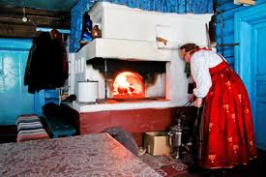
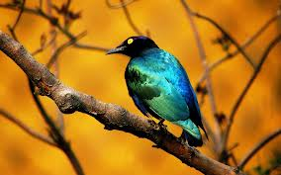
Какой смысл вносит не в эти предложения?
Не печь кормит, а руки.
противопоставление
Это не галка, не сорока, не ворона.
отрицание
Сделайте вывод, когда не с существительными пишется раздельно.

Slide 13
Вывод 3:
Не с существительными пишется раздельно, если в предложении есть противопоставление с союзом а.

Slide 14
Обобщим наблюдения
Сделайте общий вывод о слитном и раздельном написании существительных с не.
ненастье
невзгоды
невежда
неправда
несчастье
недруг
не_печь, а руки
не_галка, не_сорока,
не_ворона

Slide 15
НЕ с именами существительными
Определите, употребляется ли существительное без НЕ
Если не употребляется - СЛИТНО
Если употребляется
Если есть противопоставление
с союзом А
Если нет, замени синонимом без НЕ
Пиши раздельно
Пиши
слитно

Slide 16
ОРФОГРАММА №33
Не пишется слитно, если существительное без не не употребляется, например ненависть.
Не пишется слитно, если существительное можно заменить синонимом без не, например: неправда (ложь), непогода (плохая погода)

Slide 17
УПРАЖНЕНИЕ 504
Вспомните определение синонимов. Прочитайте слова, подберите синоним (без не), запишите полученные пары.
Недруг, неправда, несчастье, нездоровье, неприятель, неудача.

Slide 18
УПРАЖНЕНИЕ 504
Недруг - враг, неправда - ложь, несчастье - горе, нездоровье - болезнь, неприятель - противник, неудача - поражение.

Slide 19
Найди пару
(не)годование
(не)погода
(не)здоровье
(не)внимательность
(не)правда
(не)приятель
(не)счастье
(не)воля
(не)уверенность
(не)лепость
Противник
Глупость
Рабство
Рассеянность
Болезнь
Сомнение
Возмущение
Беда
Слякоть
Ложь

Slide 20
УПРАЖНЕНИЕ 505
Спишите, раскрывая скобки и вставляя пропущенные буквы, объясните написание не с существительными.
1. Под красной з…рёй вдал…ке гуляет в поле (не)видимка. 2. Мы ост…новились в (не)доумении. 3. В (не)настье особенно хорошо пос…деть у огня. 4. (Не)други завидовали его успехам. 5. (Не)везение пр…следовало меня. 6. Ты не только (не)вежда, но ты ещё и (не)вежа.

Slide 21
УПРАЖНЕНИЕ 505
1. Под красной зарёй вдалеке гуляет в поле невидимка. 2. Мы остановились в недоумении.
3. В ненастье особенно хорошо посидеть у огня. 4. Недруги завидовали его успехам. 5. Невезение преследовало меня. 6. Ты не только невежда, но ты ещё и невежа.

Slide 22
УПРАЖНЕНИЕ 506
Прочитайте предложения. Какой союз есть во всех трёх предложениях?
1. Это была не правда, а настоящая ложь.
2. В её поступках я почувствовала не любовь, а безразличие ко мне.
3. Её ожидало не счастье, а беда.
1. Это была не правда, а настоящая ложь.
2. В её поступках я почувствовала не любовь, а безразличие ко мне.
3. Её ожидало не счастье, а беда.

Slide 23
ОРФОГРАММА №33
Частица не с существительными пишется раздельно, если в предложении есть противопоставление (союз а), например: У стен нашего города стоял не друг, а враг.

Slide 24
УПРАЖНЕНИЕ 507
Спишите, раскрывая скобки и объясняя написание не с существительными.
1. Впереди нас ожидала (не)разлука, а встреча с милыми друзьями. 2. К сожалению, тебя ожидает (не)радость, а печаль. 3. (Не)погода мешала нам в пути, а плохие дороги. 4. (Не)здоровье, а болезнь задержала меня. 5. Меня поразили в нём (не)вежливость, а умение хорошо вести себя в любом обществе.

Slide 25
УПРАЖНЕНИЕ 507
1. Впереди нас ожидала не разлука, а встреча с милыми друзьями. 2. К сожалению, тебя ожидает не радость, а печаль. 3. Не погода мешала нам в пути, а плохие дороги. 4. Не здоровье, а болезнь задержала меня. 5. Меня поразили в нём не вежливость, а умение хорошо вести себя в любом обществе.

Slide 26
УПРАЖНЕНИЕ 508
Подберите и запишите пословицы, в которых есть частица не с именем существительным. В помощь вам две пословицы.
Не пером пишут, а умом.
Язык не стрела, а острее стрелы.

Slide 27
УПРАЖНЕНИЕ 508
Попытка не пытка , а спрос не беда. Невеличка капля, а камень долбит. Недруг поддакивает, а друг спорит. Не годы, а горе старит. У свахи-неряхи и невесты непряхи. Раздружится друг — хуже недруга. Волк не пастух, а свинья не огородник.

Slide 28
ДЛЯ ТЕХ, КТО ХОЧЕТ ЗНАТЬ БОЛЬШЕ
Если в предложении есть частицы
далеко не, вовсе не, отнюдь не, ничуть
не, нисколько не, то не с
существительным будет писаться
раздельно, например:
Это была далеко не правда. Он мне вовсе не приятель.

Slide 29
САМОСТОЯТЕЛЬНАЯ РАБОТА
§ 83.
ВЫПОЛНИТЬ
УПРАЖНЕНИЕ 509
НА СТРАНИЦЕ 223.

